Slide 1
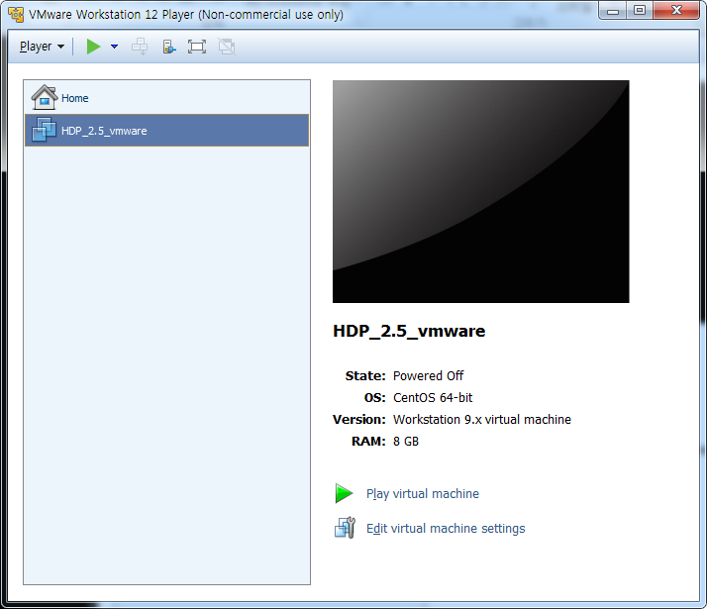
실행

Slide 2
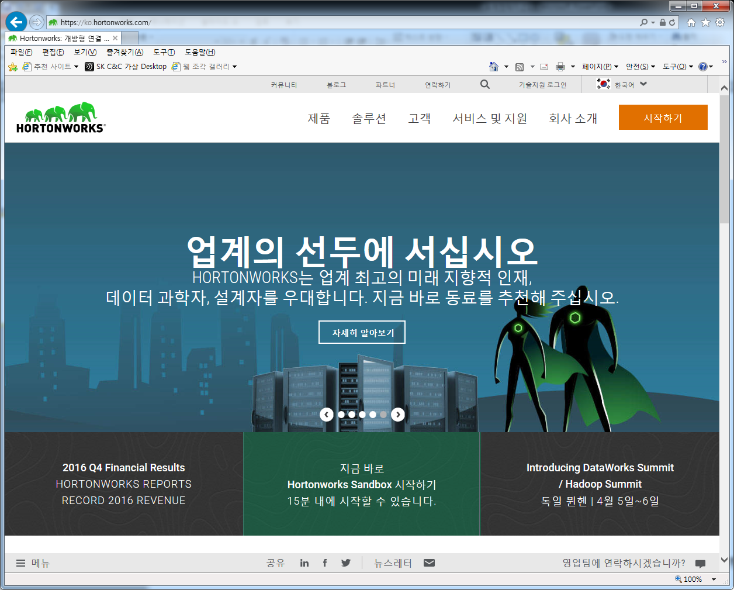

Slide 3
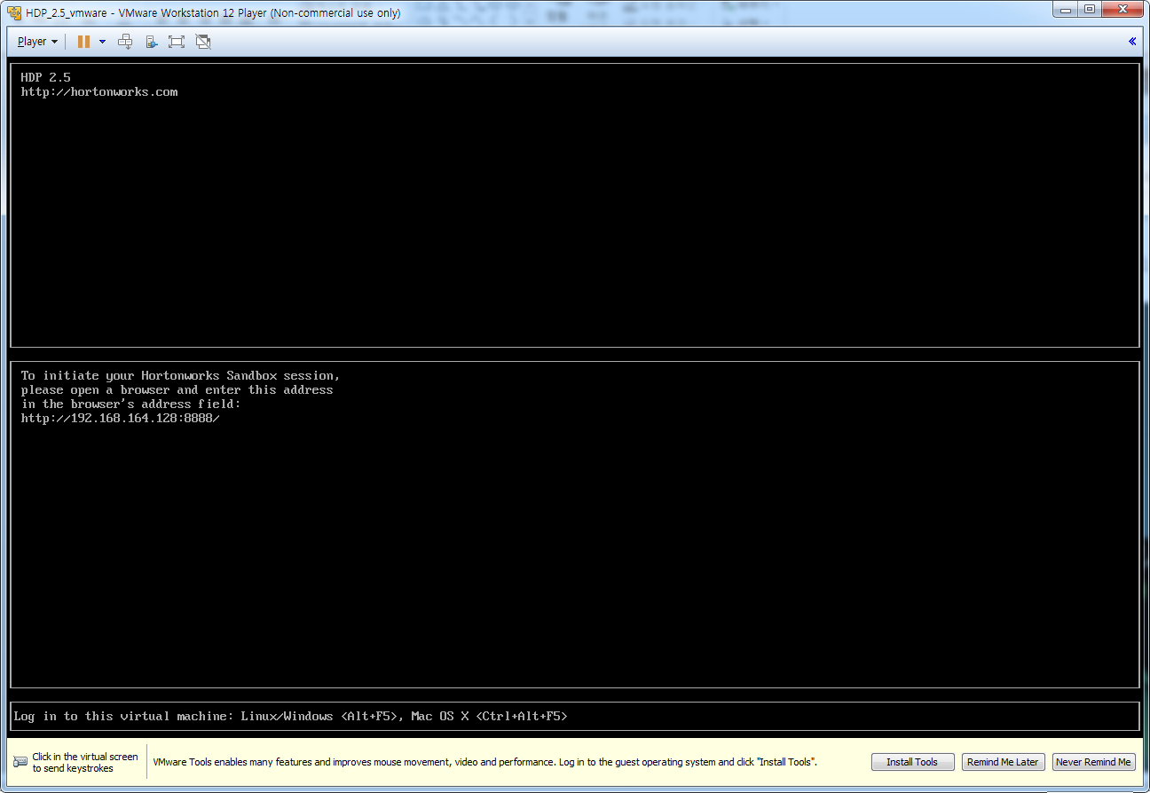

Slide 4
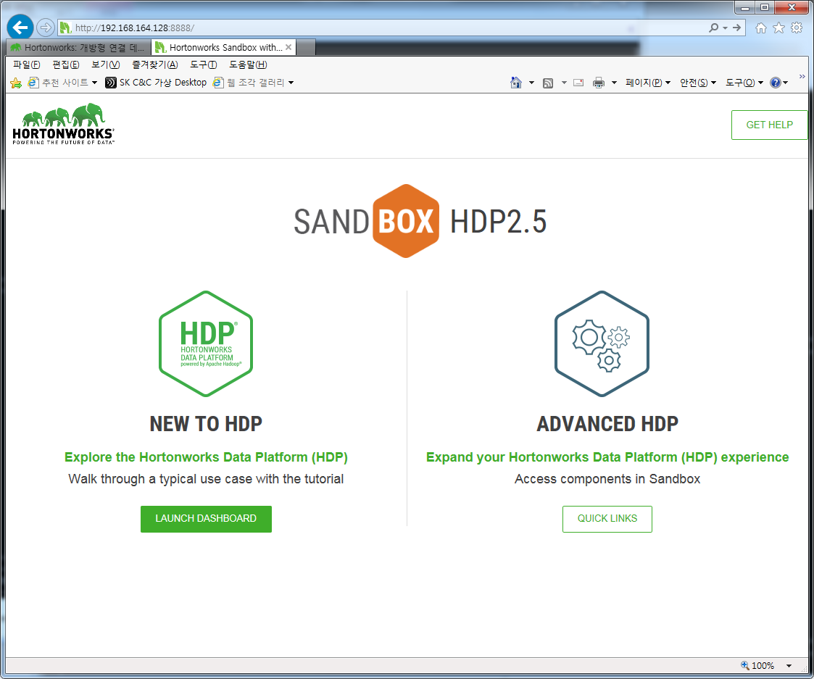

Slide 5
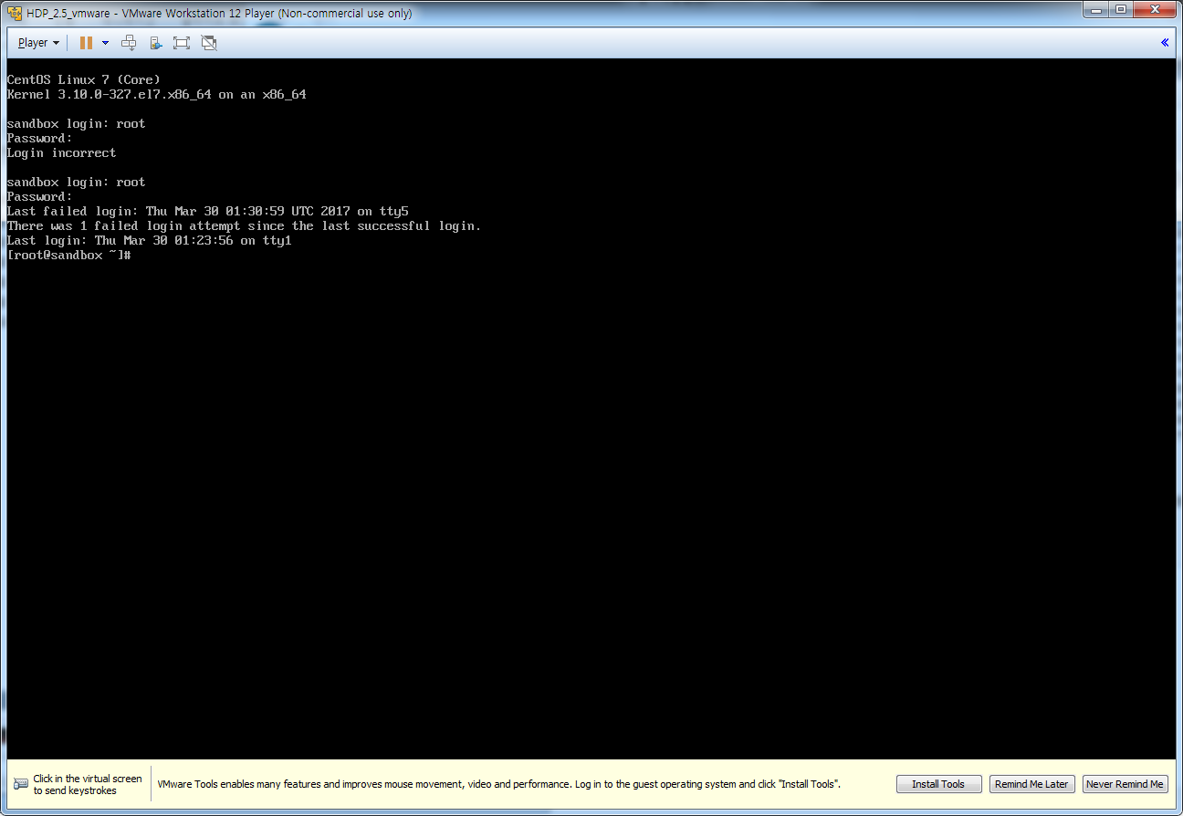
root / hadoop

Slide 6
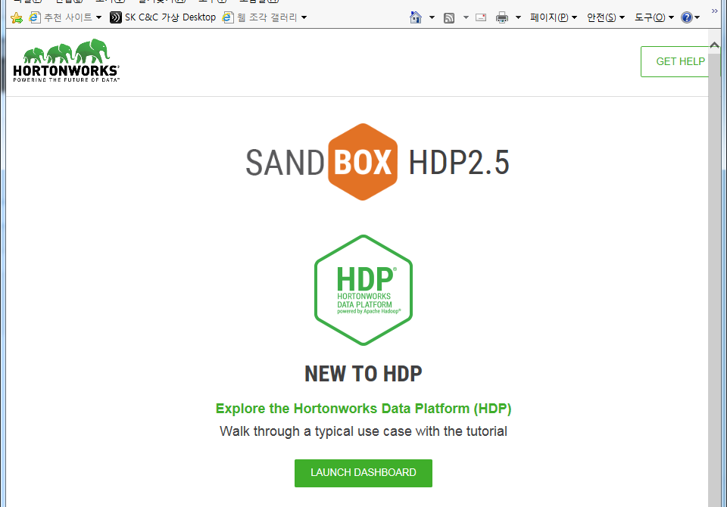

Slide 7
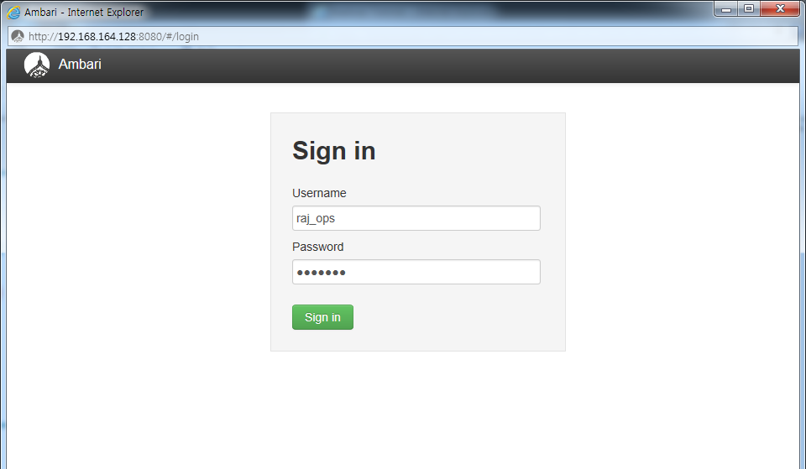
계정정보는 다음페이지 참고
Ambari : Linux명령어로 실행하던 기능을 대쉬보드 형태로 제공

Slide 8
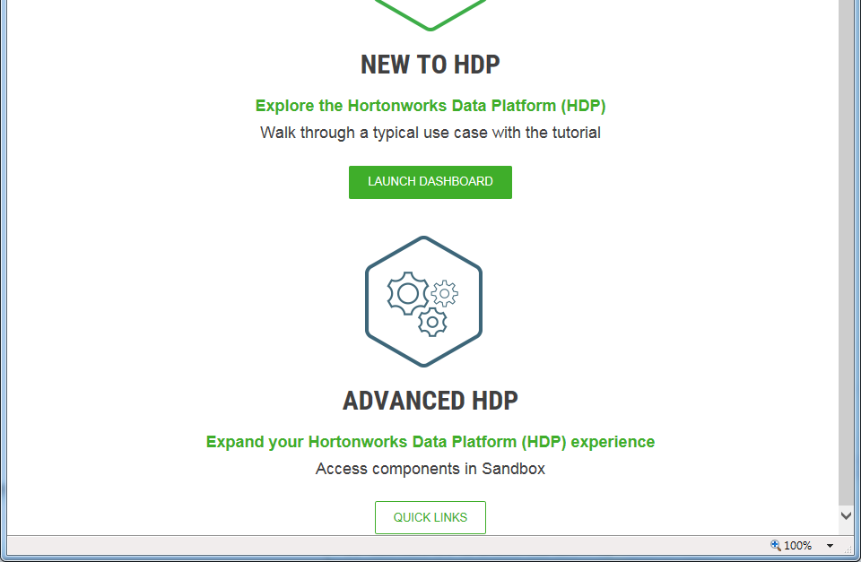
Quick links에서 계정정보 확인

Slide 9
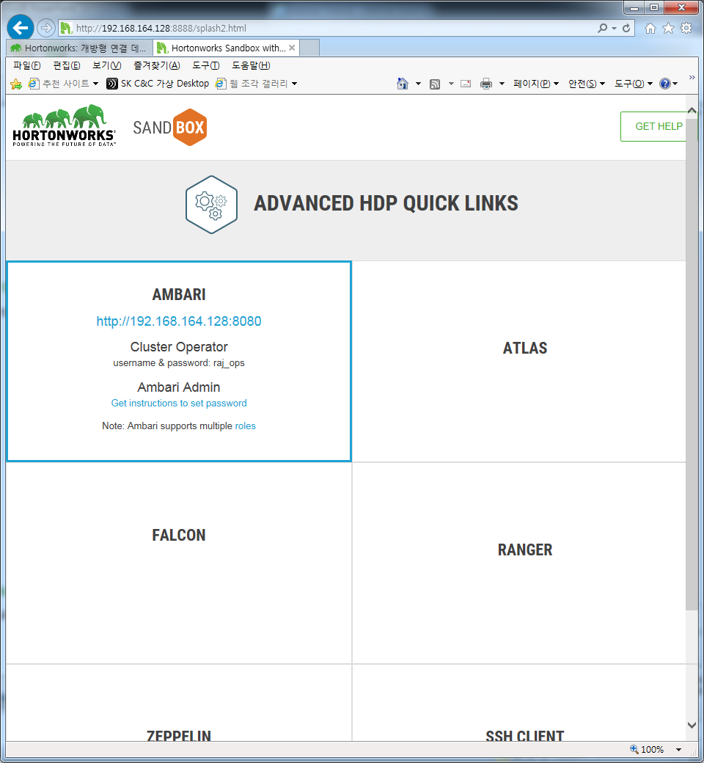

Slide 10
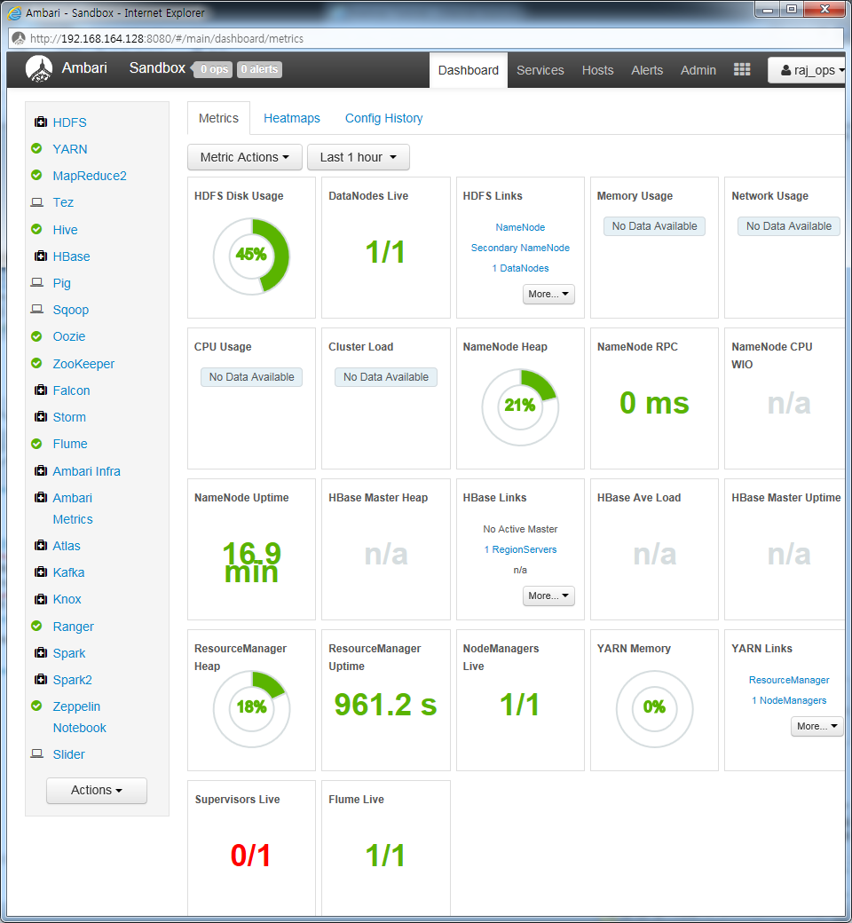

Slide 11
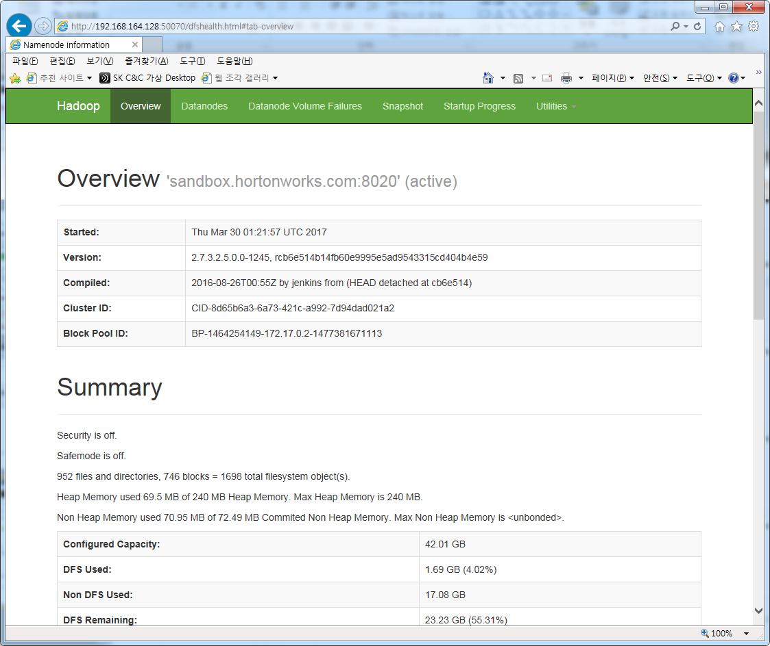

Slide 12
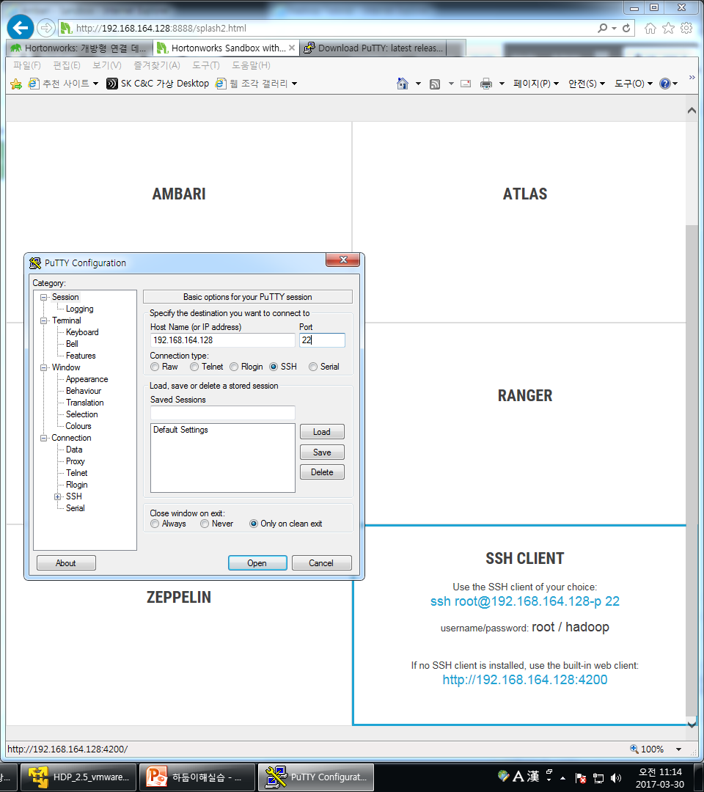
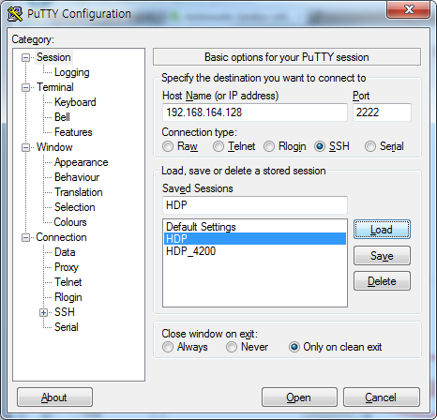
터미털 접속
Port 2222
터미널 접속이 안될때 아래 4200클릭

Slide 13
Github 예제
https://github.com/longnym/lecture/blob/master/document/hadoop.md

Slide 14
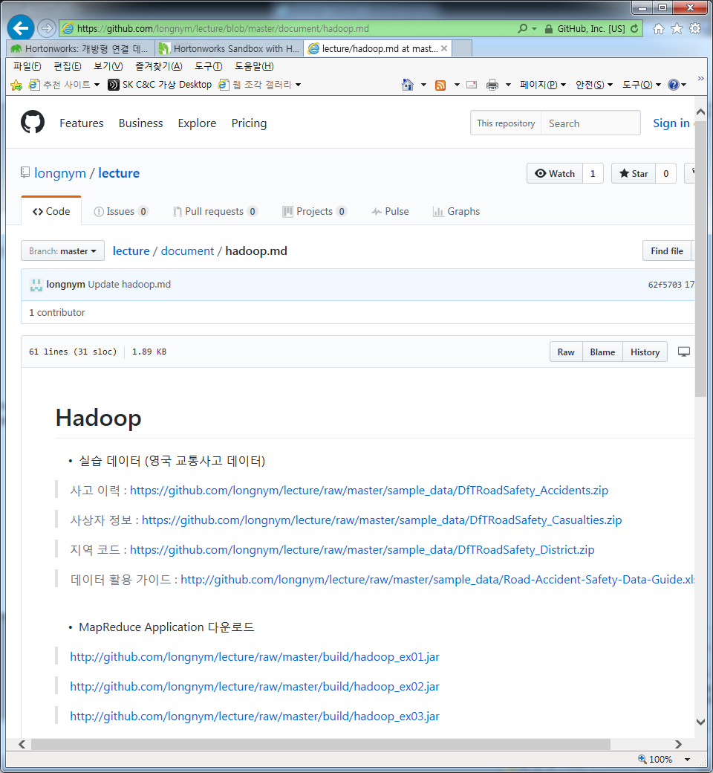

Slide 15
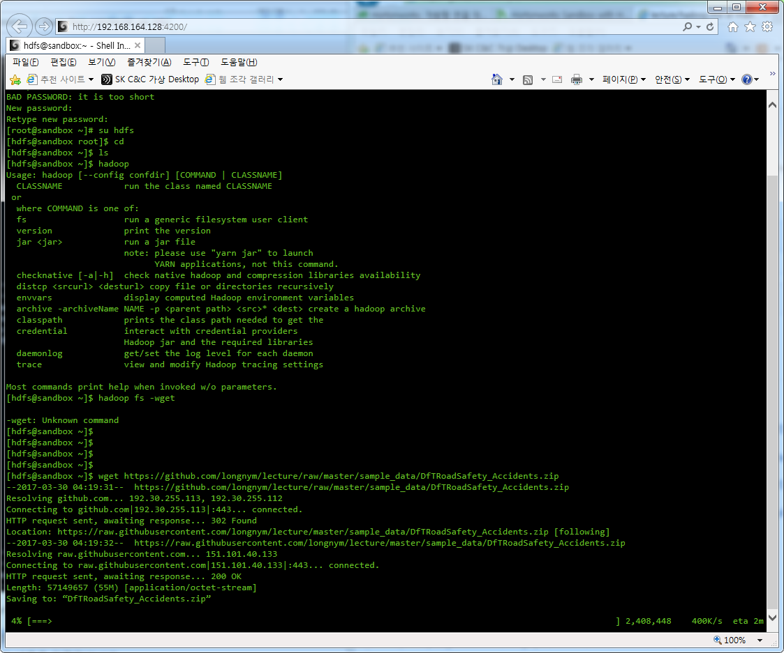
리눅스 서버로 파일 다운 : wget

Slide 16
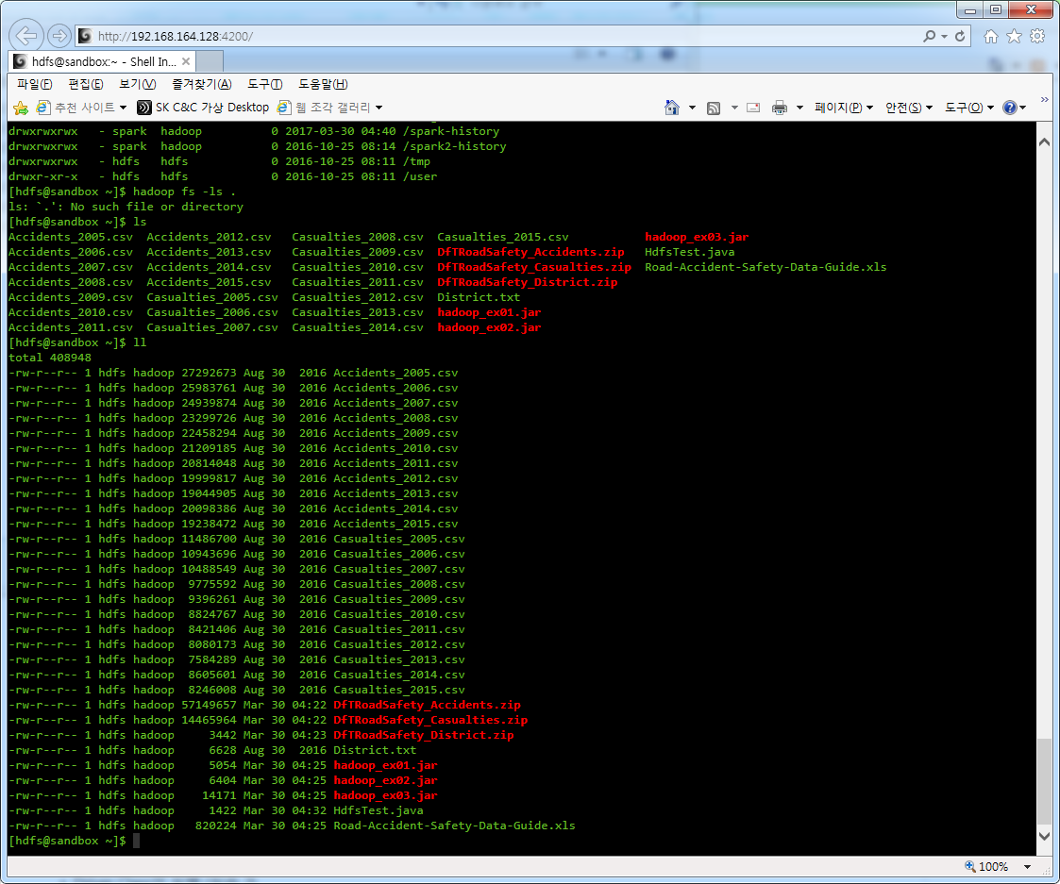
파일 압출풀기 : unzip 압축파일명

Slide 17
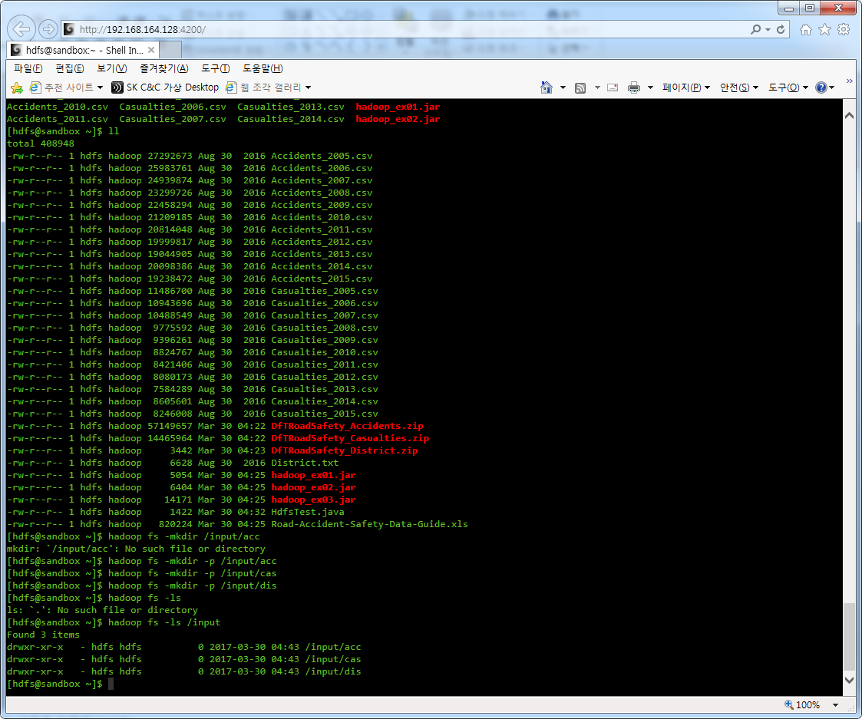
하둡 디렉토리 생성

Slide 18
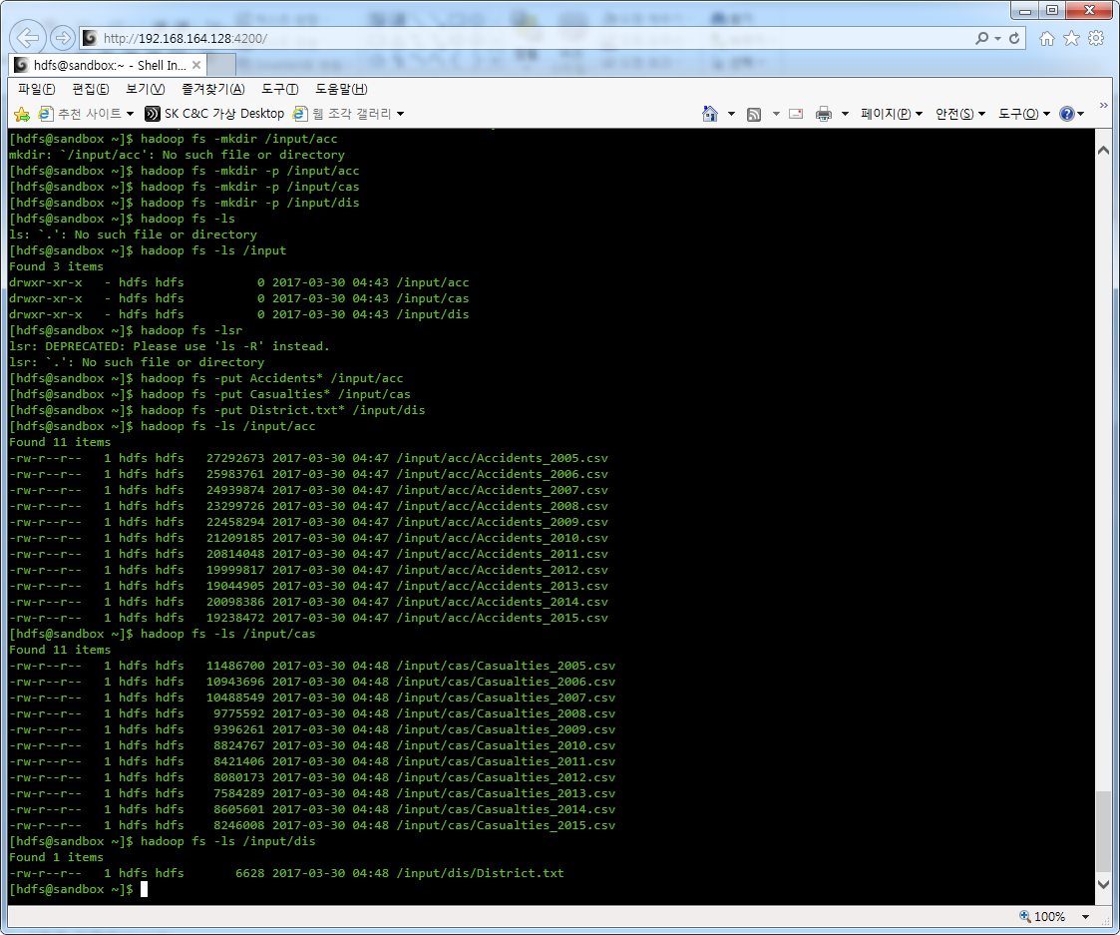
하둡 디렉토리에 파일 업로드

Slide 19
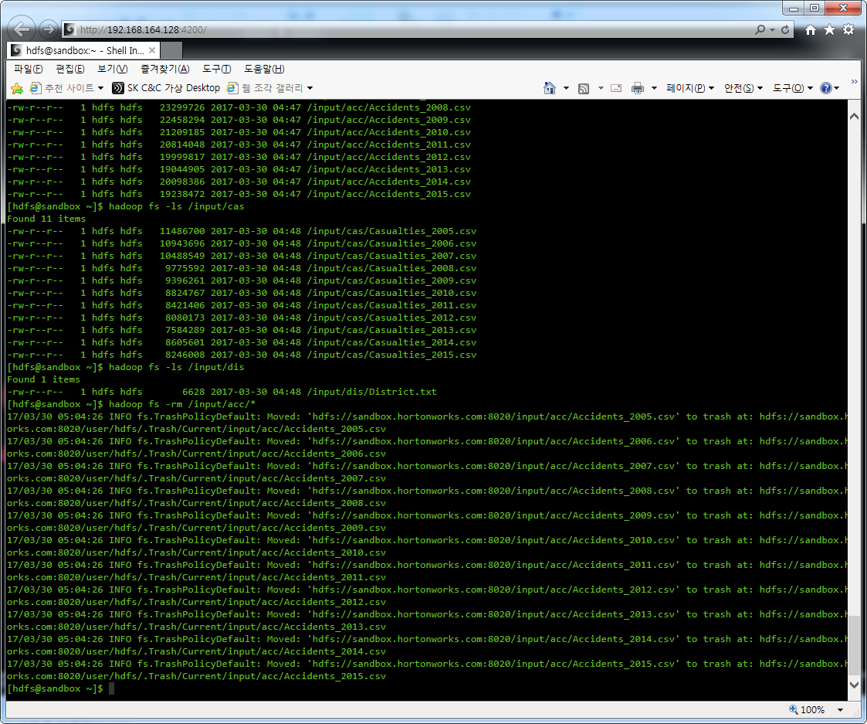
하둡 디렉토리에 파일 삭제 : 아 왜 올린걸 다시 삭제해.. 휴지통이동처럼 Trash로 이동함

Slide 20
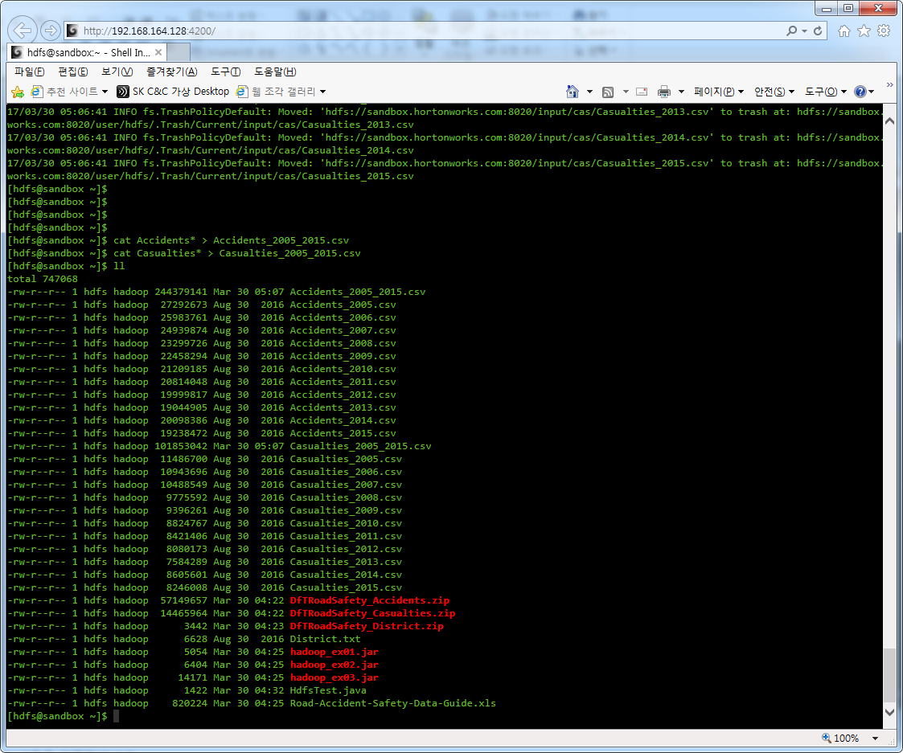
리눅스 디렉토리 파일 머지

Slide 21
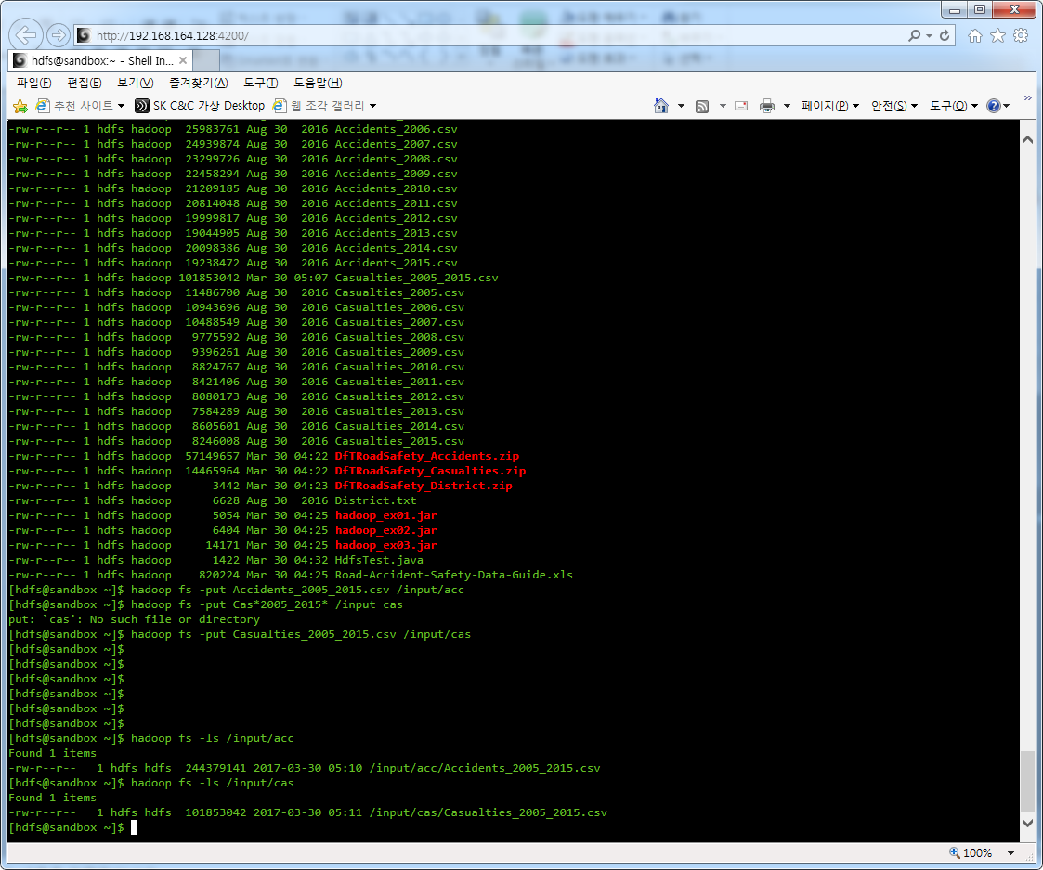
하둡 디렉토리 put

Slide 22
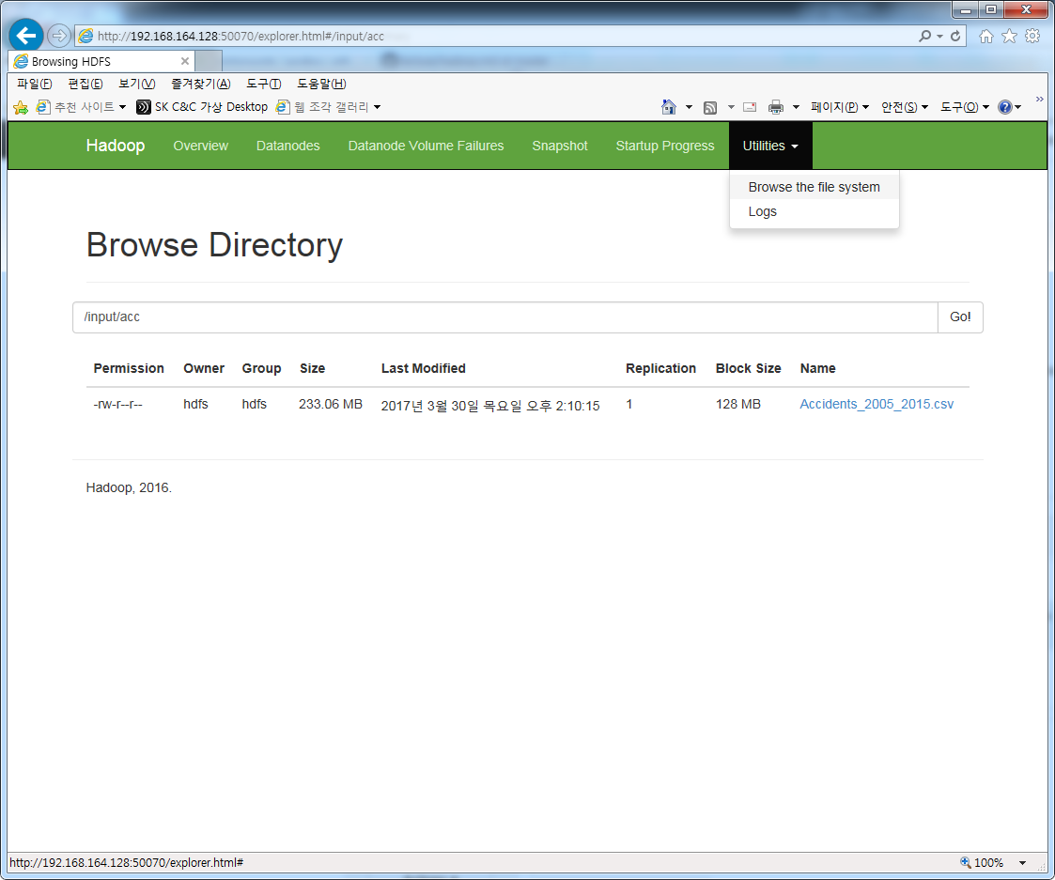
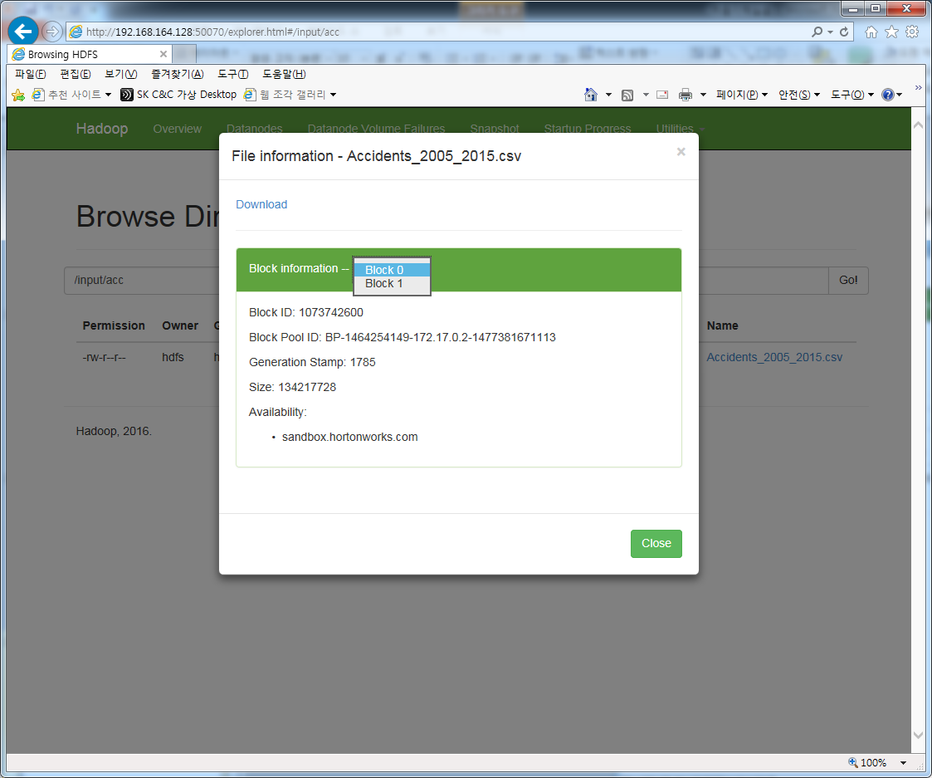
하둡 디렉토리 확인
데이터노드정보

Slide 23
HDFS 파일 읽고 쓰기(분산처리는 아님) 교제 실습2
1 import java.io.InputStreamReader;
2 import java.io.BufferedReader;
3 import org.apache.hadoop.conf.Configuration;
4 import org.apache.hadoop.fs.FSDataInputStream;
5 import org.apache.hadoop.fs.FSDataOutputStream;
6 import org.apache.hadoop.fs.FileSystem;
7 import org.apache.hadoop.fs.Path;
8
9 public class HdfsTest {
10 public static void main(String[] args) {
11 try {
12 Configuration conf = new Configuration();
13 FileSystem hdfs = FileSystem.get(conf);
14
15 Path inputPath = new Path("/input/acc/Accidents_2005_2015.csv");
16 Path outputPath = new Path("/input/acc/Accidents_2005_2015_sun.csv");
17
18 FSDataOutputStream outStream = hdfs.create(outputPath);
19
20 BufferedReader br = new BufferedReader(new InputStreamReader(hdfs.open(inputPath)));
21 String line = "";
22 while ((line = br.readLine()) != null) {
23 String[] fields = line.split(",");
24 if(fields[10].equals("1")) {
25 outStream.writeUTF(line + "\n");
26 }
27 }
28
29 outStream.close();
30 }
31 catch(Exception e) {
32 e.printStackTrace();
33 }
34 }
35 }

Slide 24
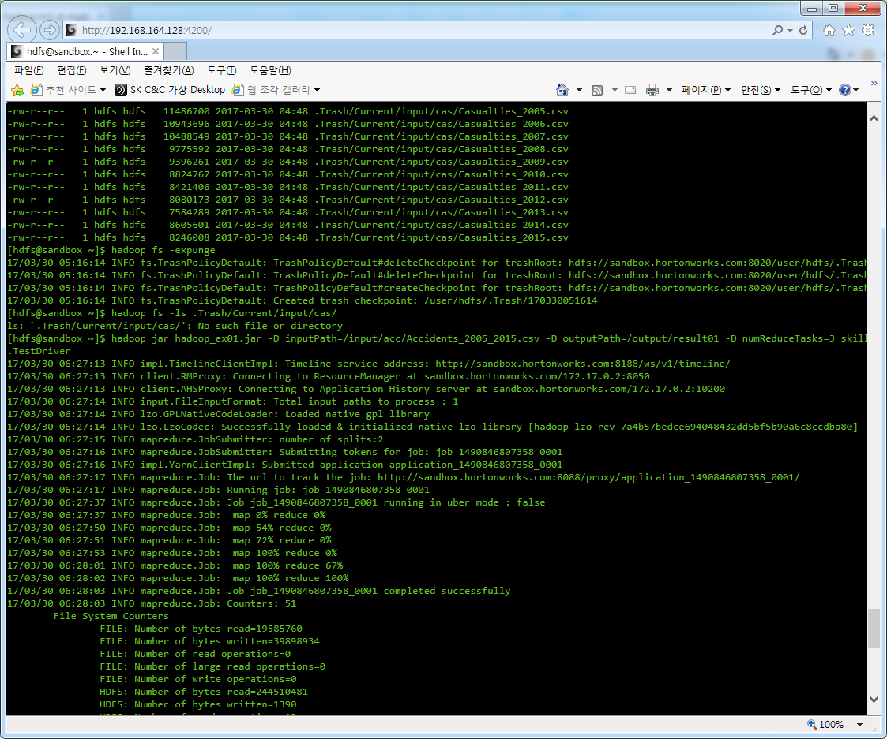

Slide 25
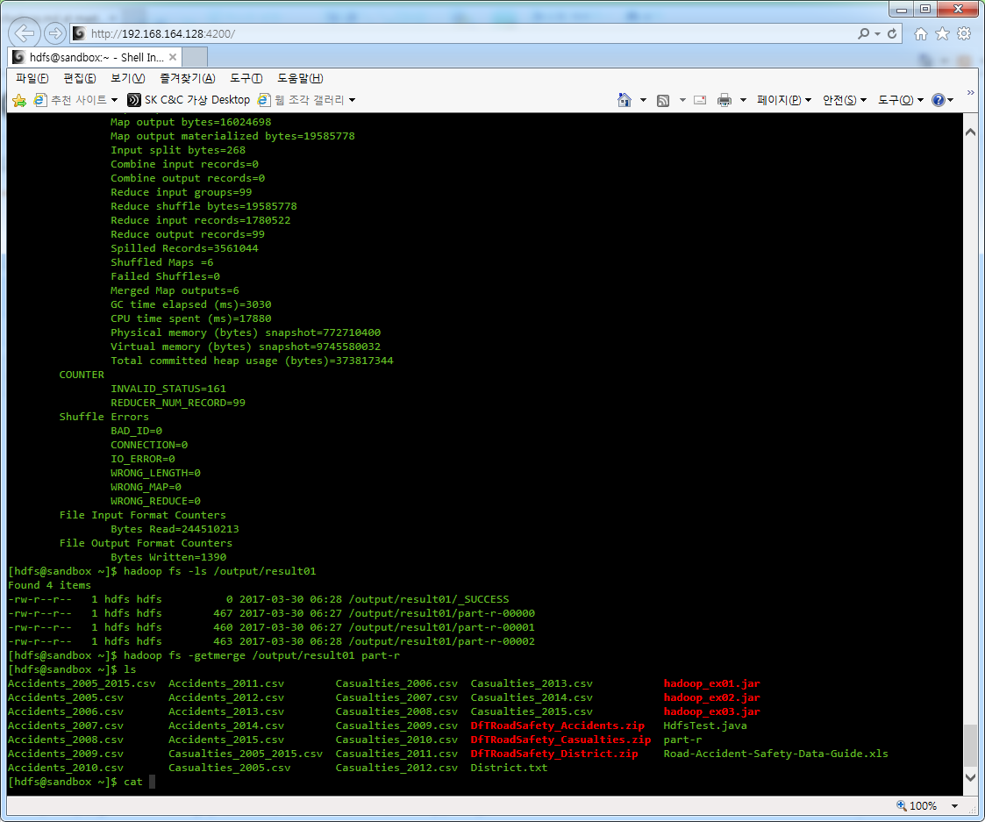
리듀스 카운트에 따라 파일 개수 생성

Slide 26
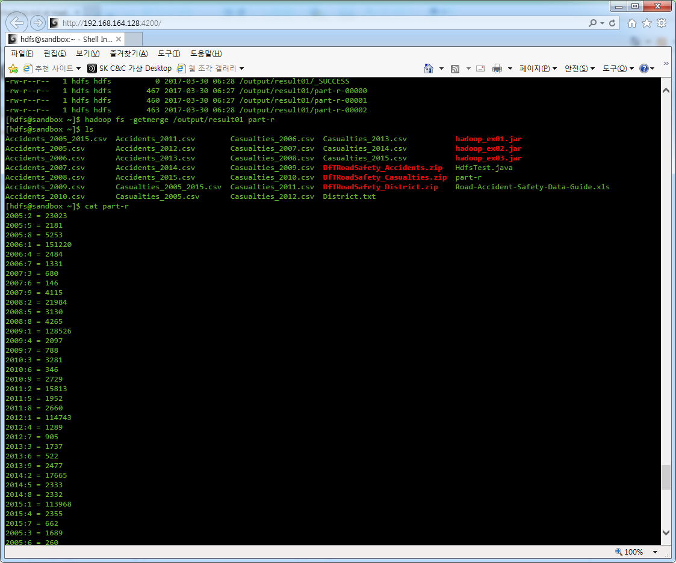

Slide 27
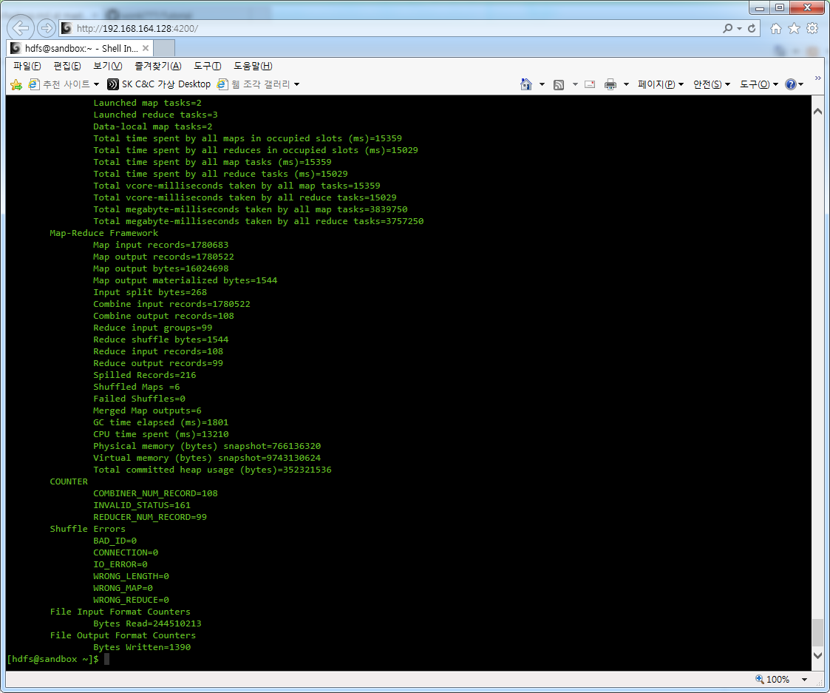

Slide 28
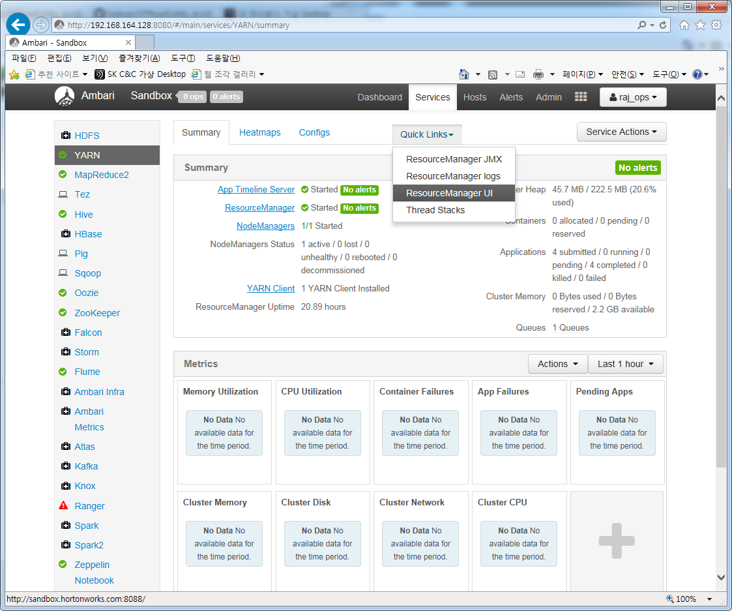

Slide 29
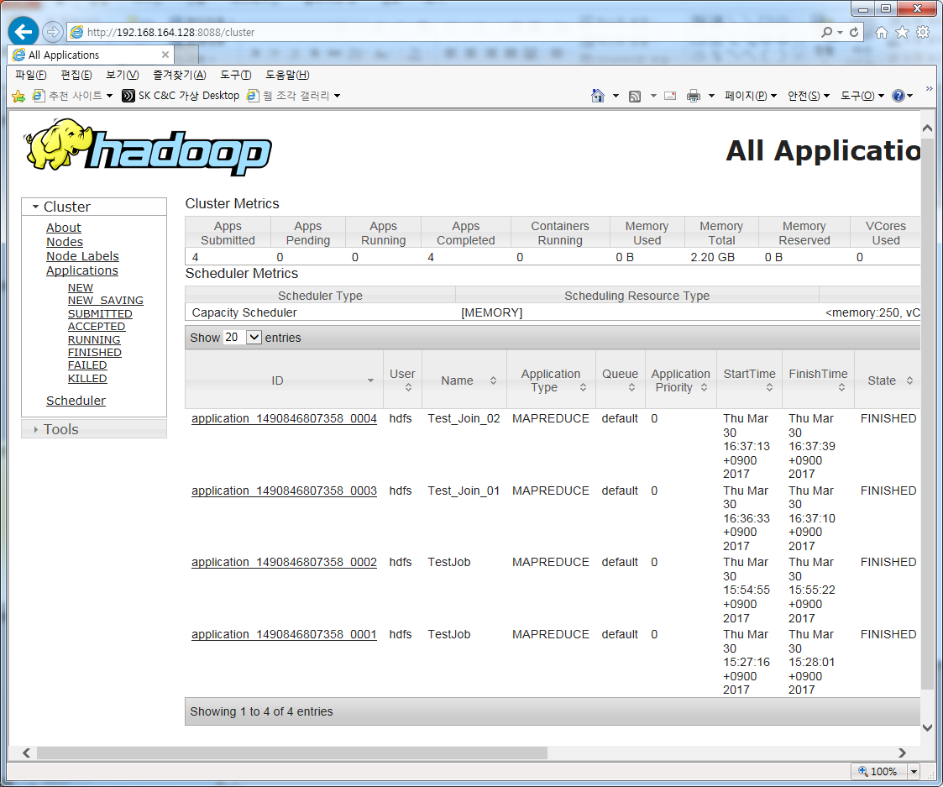
URL접속 안되면 http://192.168.164.128:8088/cluster 직접 입력

Slide 30
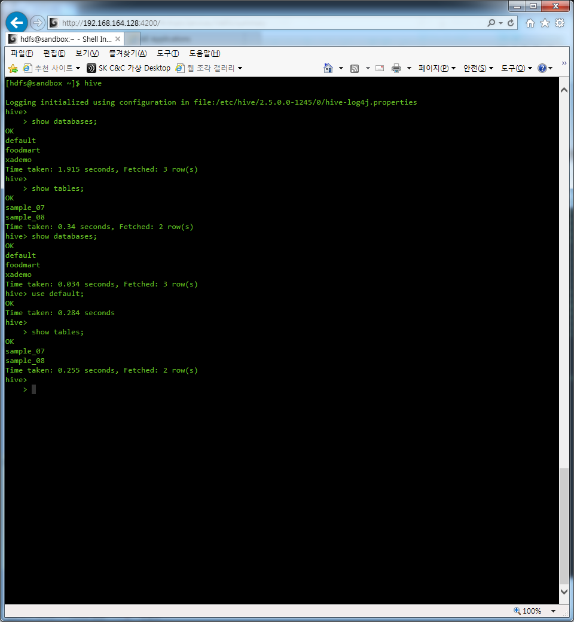
Hive

Slide 31
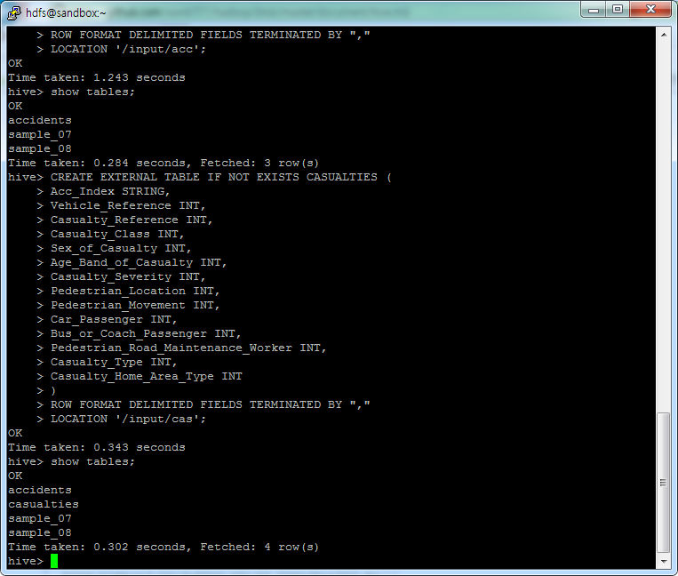

Slide 32
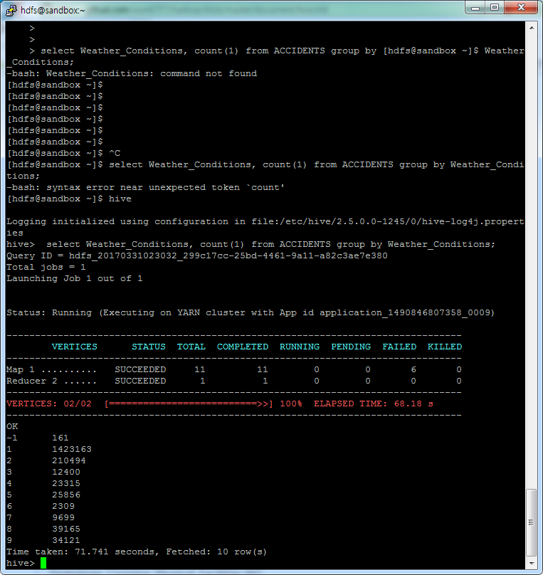

Slide 33
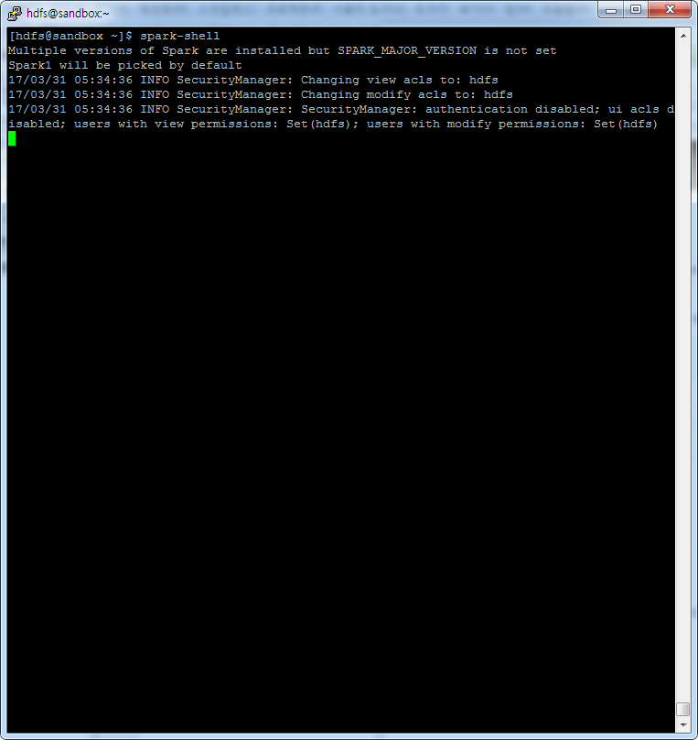
Spark 구동

Slide 34
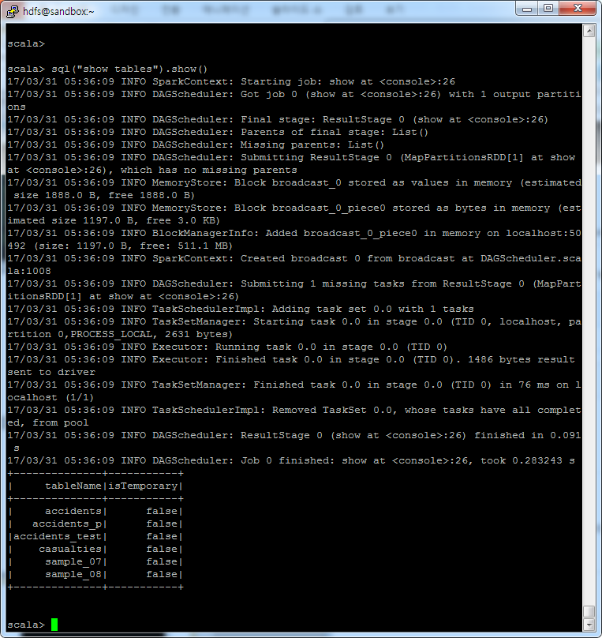

Slide 35
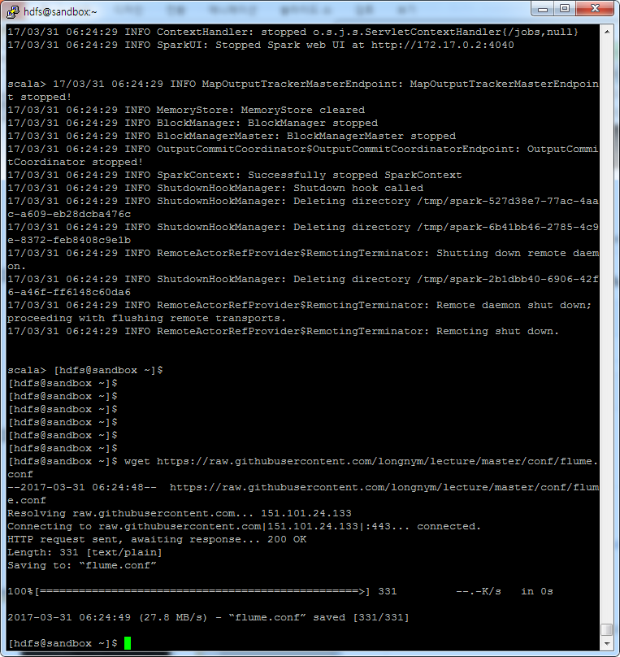
flum

Slide 36
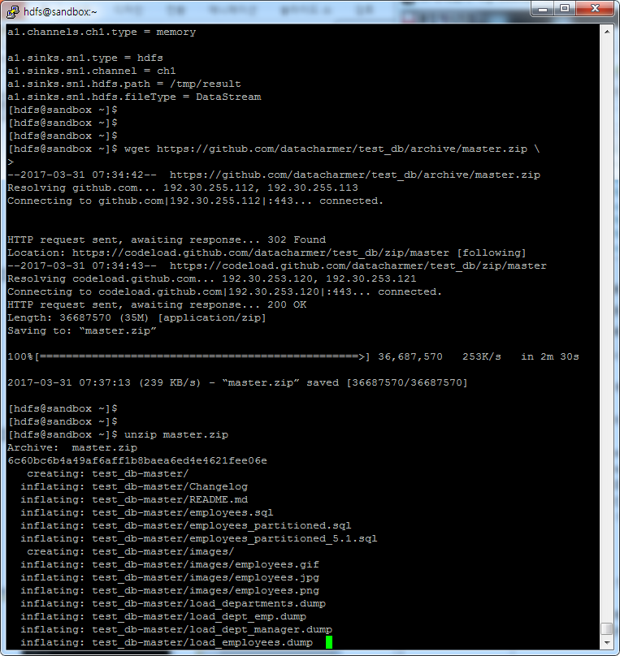
sqoop
Mysql 설정

Slide 37
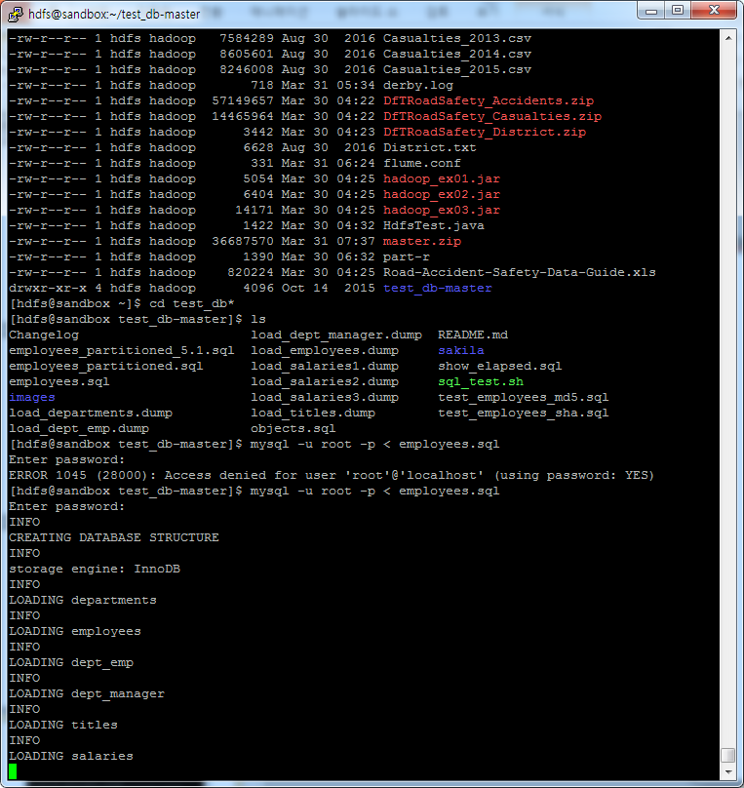

Slide 38
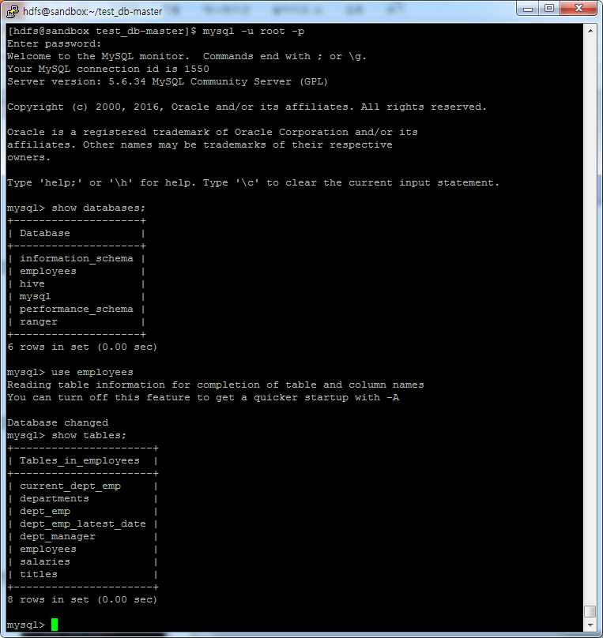

Slide 39
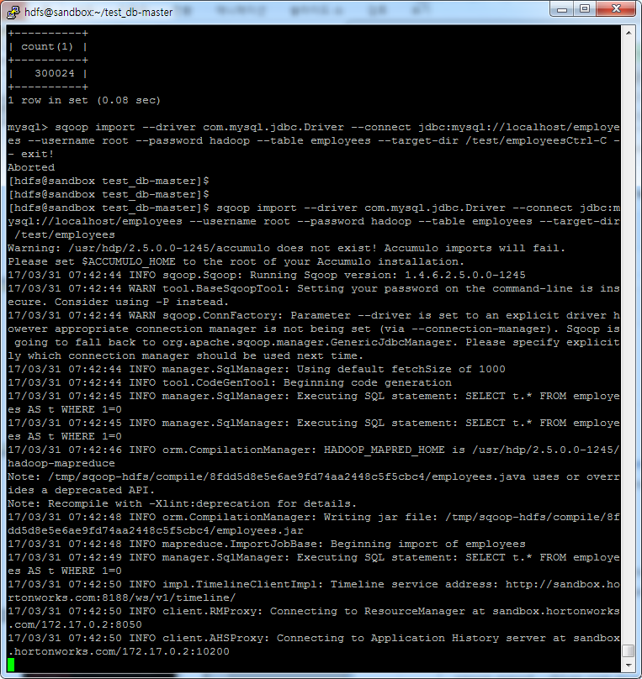
HDFS로 데이터 전송

Slide 40
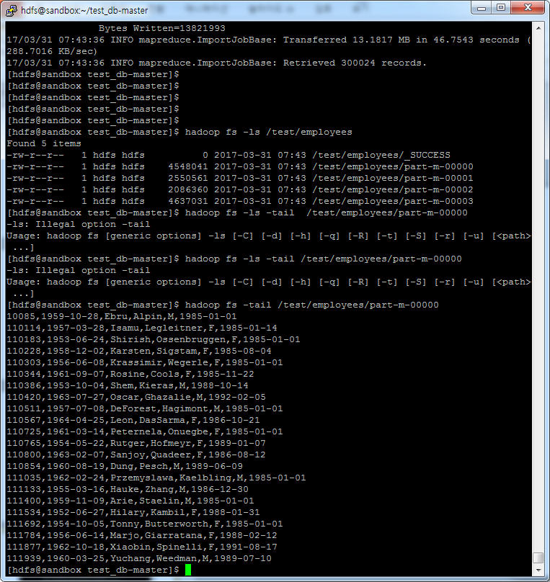
HDFS 파일 확인

Slide 41
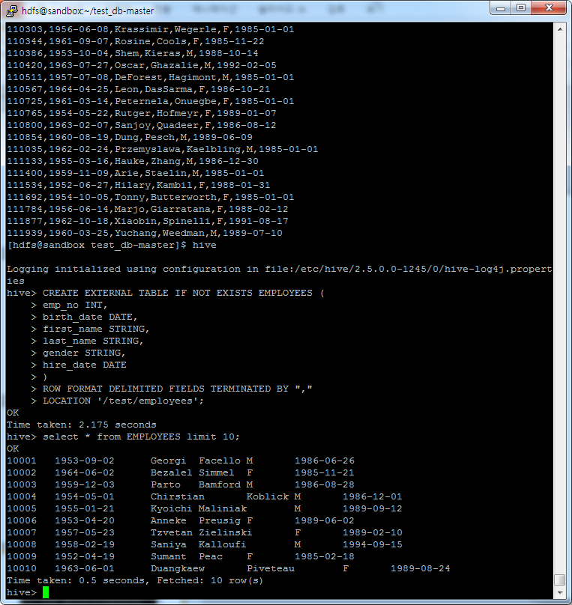
Hive를 이용하여 데이터 활용

